Slide 1
R-4008-2017 (Étape D) : Énergir, s.e.c. Mesures relatives à l’achat et la vente de Gaz naturel renouvelable
Présentation de la preuve de
l’Association québécoise de la production d’énergie renouvelable (AQPER)
dans le cadre de l’audience du
20 septembre 2022

Slide 2
Table des matières
Remarques introductives
Preuve confidentielle de GNR Québec Capital
Présentation de l’AQPER dans le cadre du présent dossier
Sommaire de la preuve de l’AQPER
Présentation de l’expérience terrain d’un producteur québécois de GNR
Valorisation des attributs environnementaux
Conclusions et recommandations
Association québécoise de la production d’énergie renouvelable -
2

Slide 3
Remarques introductives
Présentation de la preuve confidentielle de GNR Québec Capital.
Présentation de M. Gabriel Durany sur le rôle de l’AQPER dans le développement de la filière GNR au Québec.
Revue des éléments clés de la preuve de l’AQPER.
Témoignage de M. Sylvain Trépanier pour présenter l’expérience terrain du développement de projets de production de GNR au Québec.
Monétisation des attributs environnementaux.
Association québécoise de la production d’énergie renouvelable -
3

Slide 4
AQPER: Qui sommes-nous?
Association québécoise de la production d’énergie renouvelable (AQPER)
Active depuis 30 ans
Plus de 110 entreprises, dont 45 actives dans le domaine du GNR
Producteurs d’énergie, équipementiers et entreprises de biens et services.
Mission
Accroître la production d’énergie renouvelable de source indépendante et maximiser la valorisation dans le portefeuille énergétique québécois.
Nos actions sont fondées sur le respect des principes du développement durable et favorisent le développement économique tant des régions que des grands centres du Québec.
Comités actifs dans 7 secteurs énergétiques :
Bioénergies :
Gaz naturel renouvelable
Biomasse (combustion, cogénération)
Biocarburants
Hydrogène
Petite hydroélectricité
Éolien
Solaire
H₂
Association québécoise de la production d’énergie renouvelable -
4

Slide 5
Feuille de route 2030 de l’AQPER : Méthodologie
Comprendre l’ordre de grandeur :
Les bonnes énergies aux bonnes places → Appréhender le rôle des filières;
Parler en termes concrets → Modélisation réaliste en termes de nombre de projets par filière; et
Agir sur ce qu’on contrôle → Relancer le développement de projets de production (↑ production d'énergie renouvelable).
Méthodologie : Évaluer le Défi de la décennie
Défi de la décennie : Électricité renouvelable
265 TWh
Production Qc, 2030, Scénario C, Dunsky
(incl. exportations)
230 TWh
Production, Qc 2018
(incl. importations)
35,5 TWh
↑ Production, 2030
=
21 à 26 TWh
Hydro-Québec
9,5 à 14,5 TWh
Prod. indépendants
Défi de la décennie : Bioénergies
253 PJ
Production Qc, 2030, Scénario C, Dunsky
146 PJ
Production, Qc 2018
(incl. production projetée 2022-23 & quantités présentement exportées)
107 PJ (≈ 30 TWh)
↑ Production Bioénergies 2030
=
Sources du graphique : Hydro-Québec, HEC Montréal, Dunsky
Association québécoise de la production d’énergie renouvelable -
5
Notes:
Peu importe les hypothèses utilisées, la transition énergétique implique une forte hausse de la production, une hausse qui s’accélère avec les années.
Horizon 2030 : ↑ production
Horizon 2050 : forte ↑ production
Du 54 TWh, nous en venons à prévoir une hausse d’une trentaine de TWh de 2020 à 2030 dont les deux tiers seraient gérée par HQ

Slide 6
Feuille de route 2030 de l’AQPER : Intégrer les notions de développement
Comprendre le Défi en GNR
Intégration des délais de développement;
Tenir compte de la réglementation (teneur minimale de 10%);
Coûts de production.
Bioénergies
107 PJ
(≈ 30 TWh)
Exemple de délais de développement : échéancier typique GNR (3 - 5 ans)
6 mois
Publication d’un programme dédié au GNR agricole
9 - 12 mois
Préparation des projets
Analyse & sélection des projets
1-2 ans
Certificat d’autorisation
CPTAQ (si nécessaire)
Permis municipaux
1 an
Construction
Mise en service
Peut être réduit
Peut être harmonisé
Association québécoise de la production d’énergie renouvelable -
6
Notes:
L’échéancier des projets de chauffe à la biomasse et d’usine de production de biocarburants peut varier grandement (taille, type d’approvisionnement, processus industriel à modifier, etc.).
Un déploiement de telles capacités nécessitera une harmonisation des efforts afin d’atteindre les cibles de 2030 (approvisionnement, réglementation, standardisation, subventions, etc.).

Slide 7
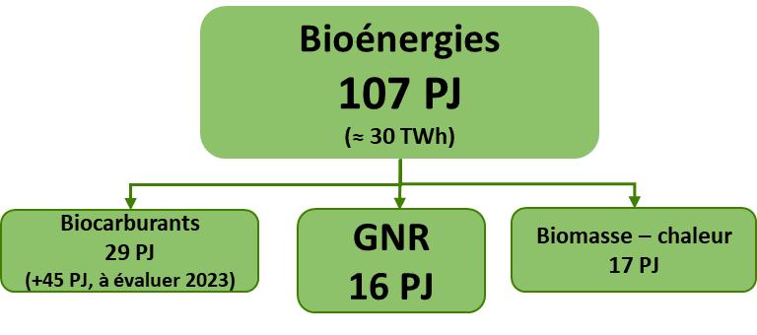
Feuille de route 2030 de l’AQPER : Définir le rôle des filières, dont le GNR
Association québécoise de la production d’énergie renouvelable -
7
Notes:
L’échéancier des projets de chauffe à la biomasse et d’usine de production de biocarburants peut varier grandement (taille, type d’approvisionnement, processus industriel à modifier, etc.).
Un déploiement de telles capacités nécessitera une harmonisation des efforts afin d’atteindre les cibles de 2030 (approvisionnement, réglementation, standardisation, subventions, etc.).

Slide 8
Cible réglementaire 10%
23 PJ
≈ 600 Mm³
MISE À JOUR
FEUILLE DE ROUTE 2030 : GNR
16 PJ
à développer
d’ici 2030
Un modèle concret et appliqué d'économie circulaire
Un futur moteur de développement régional pour le Québec
Énorme potentiel ≈ 3800 Mm³ ≈ 2/3 distribué au Québec¹
1
2
3
Développer et soutenir un cadre adéquat pour l’agro-énergie
Quantification et valorisation des baisses de GES
Source 1 : Aviséo conseil, 2019
Association québécoise de la production d’énergie renouvelable -
8

Slide 9
Sommaire de la preuve de l’AQPER
La stratégie d’approvisionnement en GNR proposée par Énergir
Les caractéristiques de l’industrie du GNR au Québec
Les attributs environnementaux et l’intensité carbone
Établissement des balises de prix
Association québécoise de la production d’énergie renouvelable -
9

Slide 10
Preuve de l’AQPER – Stratégie d’approvisionnement
Il existe deux technologies pour la production de GNR, soit les sites d’enfouissement et les sites de biométhanisation. Les matières premières utilisées par les sites de biométhanisation sont :
Agricoles
Agroalimentaires
Municipales
Institutionnelles, commerciales et industrielles (ICI)
Association québécoise de la production d’énergie renouvelable -
10

Slide 11
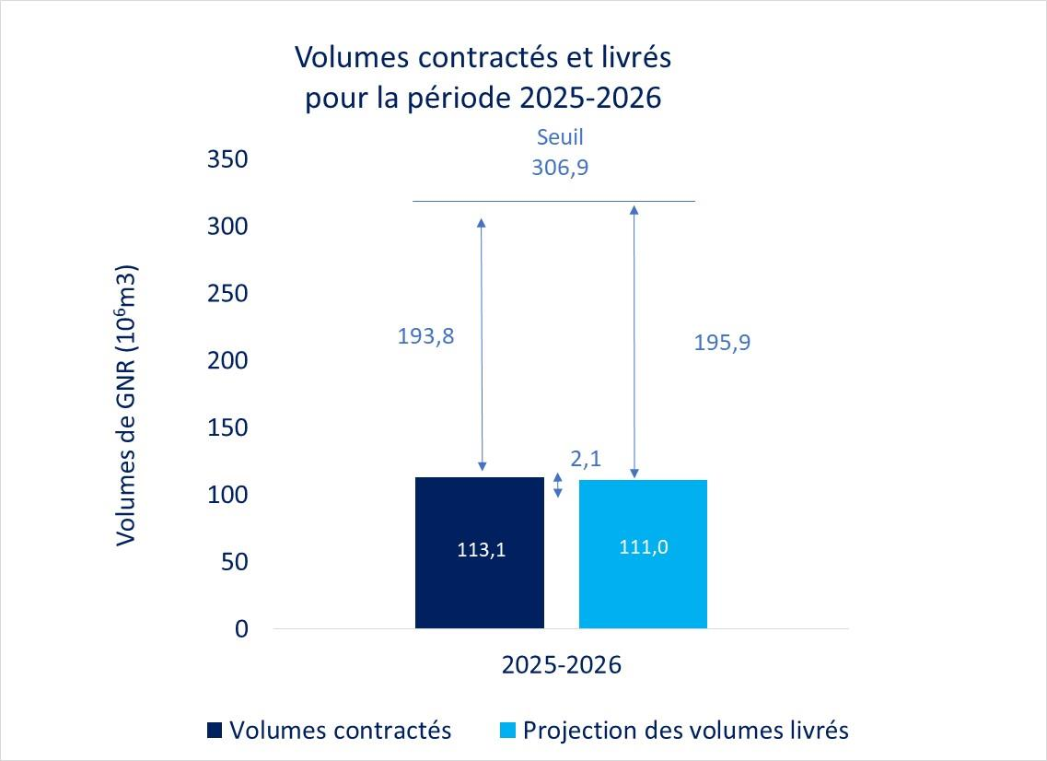
Preuve de l’AQPER – Stratégie d’approvisionnement (suite)
Énergir doit contracter une quantité importante de GNR pour rencontrer les cibles réglementaires imposées par règlement par le gouvernement (5% de GNR pour l’année 2025-2026):
Les volumes de GNR requis sont d’autant plus importants quand on considère l’exigence annoncée par règlement d’atteindre une part de 10% de GNR du gaz naturel distribué au Québec en 2030.
Association québécoise de la production d’énergie renouvelable -
11

Slide 12
Preuve de l’AQPER – Stratégie d’approvisionnement (suite)
La production de GNR est en nette progression.
Comme au Québec, les sites d’enfouissement ont été les principales sources de GNR en Amérique du Nord dans les premières années.
Le développement hâtif des sites d’enfouissement s’explique par leurs plus faibles coûts de développement et d’exploitation ainsi que par des considérations environnementales.
Comme au Québec, la plupart des nouveaux projets de GNR utiliseront la biométhanisation de matières organiques ayant des coûts de développement et d’exploitation plus importants que les sites d’enfouissement.
Association québécoise de la production d’énergie renouvelable -
12

Slide 13
Preuve de l’AQPER – Stratégie d’approvisionnement (suite)
Énergir a basé sa stratégie d’approvisionnement sur les résultats du plus récent appel d’offres :
Les volumes offerts oscillent entre 313 et 318 Mm3;
Le prix moyen de toutes les propositions est de 34,64 $/GJ;
Le prix moyen pondéré par les volumes de toutes les propositions est de 29,83$/GJ;
Une seule offre provient du Québec;
Les contrats de 20 ans demeurent majoritaires.
Proposition d’Énergir :
Durée des contrats : Reconduire la durée maximale de contrat à 20 ans
Coût moyen d’acquisition : Énergir propose le coût moyen d’accession maximal de son portefeuille d’approvisionnement en GNR à 25$/GJ (94,725 ¢/ /m3), soit un niveau équivalent à la moyenne pondérée des approvisionnements déjà contractés et le prix moyen pondéré par les volumes des propositions du dernier appel d’offres.
Prix maximal sans approbation spécifique de la Régie : Énergir propose que le prix maximal d’un contrat de GNR fonctionnalisé à Dawn soit fixé à 45$/GJ (170,505 ¢/ /m3). Volume de GNR contracté : Énergir propose de ne pas imposer de limite de GNR à contracter.
Association québécoise de la production d’énergie renouvelable -
13

Slide 14
Preuve de l’AQPER – Stratégie d’approvisionnement (suite)
La stratégie d’approvisionnement en GNR doit s’arrimer avec les politiques publiques du gouvernement du Québec qui, par son programme de soutien à la production de GNR (PSPGNR), impose que le GNR subventionné soit consommé au Québec, favorisant le développement de ce secteur au Québec.
La stratégie d’approvisionnement en GNR, ayant des coûts de production plus élevés que pour les ressources fossiles, peut causer des hausses tarifaires à court terme qui, avec la valorisation des attributs environnementaux pendant la période des contrats, se résorberont ou pourraient même diminuer à moyen court terme.
Association québécoise de la production d’énergie renouvelable -
14

Slide 15
Preuve de l’AQPER – Industrie du GNR au Québec
Industrie récente en pleine croissance
93% du GNR produit au Québec est exporté
Les projets en développement utilisent principalement la technologie de biométhanisation de matière organique agricole ou agroalimentaire :
Ces projets requièrent d’importants investissements nécessitant une période d’amortissement d’au moins 20 ans.
Ces projets requièrent un effort de coordination important avec les fournisseurs de matières résiduelles.
Certaines matières résiduelles agricoles, dont le fumier et le lisier, ont des niveaux de méthane inférieurs aux autres matières résiduelles agricoles.
L’utilisation et la valorisation du digestat résiduel sont également un aspect important dans la chaîne de valeur pour un tel projet, lequel n’apporte aucun revenu, par ailleurs.
Association québécoise de la production d’énergie renouvelable -
15

Slide 16
Preuve de l’AQPER – Industrie du GNR au Québec (suite)
Le temps requis pour développer les nouveaux 22 projets de biométhanisation oscille entre 3 et 5 ans :
La valorisation des matières résiduelles agricoles et alimentaires est fortement bénéfique au niveau environnemental puisqu’en plus d’être une ressource en GNR, le processus évite l’émission furtive de méthane provenant des matières premières utilisées pour la biométhanisation.
Les membres de l’AQPER sont préoccupés par l’impact financier du coût de raccordement au réseau d’Énergir.
Association québécoise de la production d’énergie renouvelable -
16

Slide 17
Preuve de l’AQPER – Attributs environnementaux
Selon la définition utilisée par le Régulateur Californien, les attributs environnementaux désignent tous les crédits ou avantages liés à la réduction d’émissions provenant de sources d’énergie fossile émettrices de polluant et/ou de gaz à effet de serre (GES) incluant le CO₂.
Comme pour la Californie, le Québec a un marché pour la détermination de la valeur du CO₂.
La valeur des unités d’émission est en hausse depuis le début de 2021.
Association québécoise de la production d’énergie renouvelable -
17

Slide 18
Preuve de l’AQPER – Attributs environnementaux (suite)
Le prix minimal de la pollution par le carbone passera de 65$/CO2e en 2023 à 170$/CO2e en 2030.
Convergence probable entre la valeur fédérale et la valeur des droits d’émission dans le marché québécois à moyen long terme.
Association québécoise de la production d’énergie renouvelable -
18

Slide 19
Preuve de l’AQPER – Attributs environnementaux (suite)
Le graphique ci-joint montre la grande variabilité dans l’impact carbone selon les différents types de technologie (d’intrants) de production de GNR.
Cette variabilité milite en faveur d’une valorisation différenciée des attributs environnementaux.
La valorisation du biogaz provenant du lisier permettrait également de réduire les émissions de ce secteur qui n’a pas beaucoup d’options de réduction.
La biométhanisation agricole est moins méthanogène, mais offre une baisse de GES très forte.
La stratégie d’approvisionnement doit considérer l’intensité en carbone du produit GNR acheté.
Association québécoise de la production d’énergie renouvelable -
19

Slide 20
Preuve de l’AQPER – Attributs environnementaux (suite)
Traçabilité des attributs environnementaux :
L’AQPER demande à ce qu’un tiers indépendant établisse une méthode uniforme et impartiale de comptabilisation des attributs environnementaux (Intensité carbone).
Association québécoise de la production d’énergie renouvelable -
20

Slide 21
Preuve de l’AQPER – Balises de prix
L’AQPER accepte la proposition d’Énergir, à l'exception des éléments suivants :
Prix moyen de 30$/GJ au lieu du 25$/GJ proposé par Énergir; et
Révision des balises de prix (prix moyen et prix plafond) sur une base annuelle dans le cadre des dossiers tarifaires.
Association québécoise de la production d’énergie renouvelable -
21

Slide 22
Expérience terrain d’un producteur québécois de GNR
Historique de la production de GNR au Québec
2008 – Programme « Biogaz »
En 2008, le gouvernement du Québec débutait son histoire avec le biogaz à l'aide de son programme BIOGAZ concernant le captage et la destruction des gaz de site d’enfouissement. Certains sites d’enfouissement ont tout simplement brulé le biogaz collecté dans des torchères, comme demandé dans le programme. D’autres en ont profité pour trouver un débouché pour le biogaz en le convertissant en GNR pour le vendre sur le marché nord-américain et d’autres ont construit des conduites directement entre le générateur et un consommateur industriel pour vendre leur biogaz.
2009 - Programme de traitement des matières organiques par biométhanisation et compostage (PTMOBC)
En 2009, le gouvernement du Québec lançait le Programme de traitement des matières organiques par biométhanisation et compostage (PTMOBC), injectant ainsi 650 M$ dans des projets novateurs. L'un des objectifs du programme était notamment qu’en 2013, on puisse bannir des sites d’enfouissement toute matière organique. Sur tous les projets annoncés en 2009, seuls les projets de la Société d’économie mixte d’énergie renouvelable de Rivière-du-Loup (SÉMER), à Cacouna, la ville de Saint-Hyacinthe et la Société d’économie mixte de l’est de la couronne sud (SÉMECS), à Varennes, sont en opération aujourd’hui. La Ville de Québec devrait mettre en service d’ici le début de 2023 une première phase de son projet et la Ville de Montréal prévoit mettre en opération sa première usine vers la fin de 2023. Tous les autres projets, soit Montréal 2e phase, Laval et Couronne sud-ouest de Montréal, devraient voir le jour d’ici 5 ans. Tout le GNR produit par les projets financés par le PTMOBC doit être consommé sur le territoire québécois.
2020 – Programme de soutien à la production de gaz naturel renouvelable (PSPGNR)
En 2020, le gouvernement du Québec ajoutait un programme supplémentaire pour supporter la production et la distribution de GNR sur le territoire du Québec. Ce programme permet notamment d’apporter une aide financière aux projets de production de GNR agricole qui était orphelin de programme de financement. En 2021, on voyait la première usine de biométhanisation agricole au Québec et, à ce jour, c’est encore la seule. Tout le GNR produit par les projets financés par le PSPGNR doit être consommé sur le territoire québécois.
.
Association québécoise de la production d’énergie renouvelable -
22

Slide 23
Expérience terrain d’un producteur québécois de GNR
Différence entre les différents secteurs de production
Alors que le biogaz produit par les sites d’enfouissement exige très peu d’investissement, les coûts d’immobilisation associés au développement de projets municipaux varient entre 1200 $ et 2500 $ par millier de tonnes en termes de capacité annuelle. Pour les projets agricoles, on parle plus de coûts variant entre 500 $ et 1000$ par millier de tonnes en termes de capacité annuelle.
Les écarts de coût d’immobilisation s’expliquent par la complexité de la matière à traiter et des systèmes de prétraitement requis. Si nous sommes tous d’accord au sujet du fait que les équipements de digestion de la matière organique et de purification du biogaz pour produire le GNR sont sensiblement de la même envergure en termes de dimensionnement et de coût, tant pour les projets agricoles que municipaux, le prétraitement de la matière organique vient faire la différence entre les deux types de projets. Les gaz de sites d’enfouissement n’ont besoin que d’un système de purification du biogaz pour produire du GNR.
Ainsi, en agriculture, les équipements requis pour le prétraitement de la matière peuvent se résumer à avoir simplement un dégrilleur en amont du système de digestion.
Pour les projets municipaux, il faut considérer une aire de réception de bonne capacité pour assurer le tamponnage des arrivages, des moyens de convoyer la matière pour le traitement, un déchiqueteur primaire pour protéger les équipements de prétraitement, des séparateurs pour mettre en pulpe la matière organique et extraire les contaminants inorganiques, un dessableur pour enlever les fines particules lourdes et, à la fin de la digestion, un système d’enlèvement des fines particules de plastiques résiduelles peut également être requis..
Association québécoise de la production d’énergie renouvelable -
23

Slide 24
Expérience terrain d’un producteur québécois de GNR
Projet de la SÉMECS - Attributs environnementaux
À titre d’exemple, le projet de la SÉMECS, lequel est un projet typiquement municipal, a débuté ses démarches en 2010 et ses opérations en 2018 seulement. Elle traite présentement près de 40 000 tonnes par année et, d’ici le 31 décembre 2022, elle aura la capacité de traiter 120 000 tonnes de résidus organiques triés à la source, de boues de fosses septiques et de résidus provenant du secteur institutionnel, commercial et industriel (ICI). À leur pleine capacité, les activités de la SÉMECS permettront une réduction de GES de près de 25 000 tCO2éq par année et l’estimation effectuée par GCM en 2021 pour l’intensité carbone du GNR produit par les installations de la SÉMECS serait de -32,4 gCO2éq/MJ.
Cette réduction de GES est possible en vertu de deux principaux attributs environnementaux. Il y a l’attribut dit de DÉPLACEMENT ou de REMPLACEMENT pour le déplacement de carburant ou de combustible fossile par du GNR et l’attribut dit d’ÉVITEMENT pour avoir détourné la matière organique des sites d’enfouissement (cela comprend notamment l’évitement des émissions du site d’enfouissement, le transport et l’efficacité du système de traitement).
Association québécoise de la production d’énergie renouvelable -
24

Slide 25
Valorisation des attributs environnementaux
Les attributs environnementaux sont monétisés dans d’autres juridictions en Amérique du Nord :
La Californie qui partage avec le Québec un marché des émissions de CO₂ a mis en place un mécanisme de monétisation des attributs environnementaux.
Le marché fédéral des Renewable Identification Numbers (RINs)
Low Carbon Fuel Standard (LCFS) – California Air Resources Board
La Colombie-Britannique a également développé des mécanismes de valorisation des attributs environnementaux du GNR.
British Columbia Low Carbon Fuel Standard (BC-LCFS)
Association québécoise de la production d’énergie renouvelable -
25

Slide 26
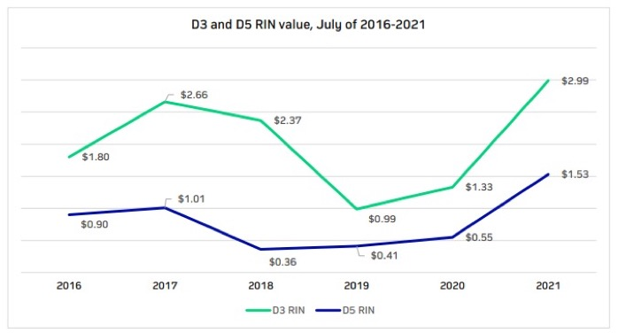
Valorisation des attributs environnementaux (suite)
Valeurs historiques des RINs
Association québécoise de la production d’énergie renouvelable -
26

Slide 27
Valorisation des attributs environnementaux (suite)
Approche tarifaire pour valoriser attributs environnementaux (Intensité carbone):
Proposition : Tarifs par paliers basés sur les niveaux d’intensité carbone. Le niveau d’intensité carbone serait inversement corrélé avec le tarif payé par les clients pouvant bénéficier de crédits carbones.
Nécessite une accréditation indépendante de l’intensité carbone; et
Pour chaque palier, il y aurait un transfert des crédits carbone spécifique aux clients participants.
Approche tarifaire qui s’arrime avec le marché du carbone en vigueur au Québec :
Permet d’arrimer les besoins des consommateurs sujets au SPEDE et les producteurs de GNR offrant des attributs environnementaux aidant à réduire les émissions de GES;
Approche favorisant la demande volontaire tout en offrant une rémunération appropriée qui permet de développer des projets carbonégatifs performants nécessitant des investissements plus importants.
Association québécoise de la production d’énergie renouvelable -
27

Slide 28
Valorisation des attributs environnementaux (suite)
Tarif différencié par niveau d’intensité carbone afin de permettre une adéquation entre le prix payé pour le GNR et les attributs environnementaux de déplacement (intensité carbone).
Approche qui respecte le principe de la tarification basée sur le coût de service.
Tarification qui permettrait de rendre compétitifs des projets carbonégatifs québécois captifs au marché québécois (contrainte liée à la subvention PSPGNR) tout en contribuant à l’atteinte des cibles réglementaires.
Cette approche tarifaire pourrait militer à la mise en place d’une stratégie d’acquisition requérant un critère d’intensité carbone.
L’option tarifaire d’Hydro-Québec intitulée « Option de gestion de la demande de puissance » est un exemple de tarif par palier qui a été approuvé par la Régie (https://www.hydroquebec.com/affaires/espace-clients/tarifs/option-gestion-demande-puissance-credit.html).
Association québécoise de la production d’énergie renouvelable -
28

Slide 29
Conclusions et recommandations
En guise de conclusion, l’AQPER rappelle ses commentaires et recommandations eu égard au présent dossier :
Considérer la monétisation anticipée des attributs environnementaux dans l’évaluation des balises de prix ainsi que dans le processus de sélection des contrats d’approvisionnement en GNR.
Hausser le coût moyen d’acquisition du GNR à un minimum de 30$/GJ.
Arrimer la stratégie en approvisionnement d’Énergir avec les politiques publiques du gouvernement du Québec pour favoriser le développement du secteur de la production de GNR au Québec.
Soutenir le développement d’une méthodologie impartiale pour la certification et la traçabilité des attributs environnementaux.
Réviser les balises de prix de préapprobation des contrats avec Énergir sur une base annuelle pour suivre l’évolution de l’industrie.
En prévision de l’étape E, l’AQPER soumet qu’une approche tarifaire par paliers pourrait être envisagée.
Association québécoise de la production d’énergie renouvelable -
29

